Slide 1
Fundamentos de Redes de Computadores Prof. Sandro T. Pinto

Slide 2
Introdução
Introdução a VLANs
Vlan e Trunk
Roteador interfaces físicas e lógicas.
Atividade

Slide 3
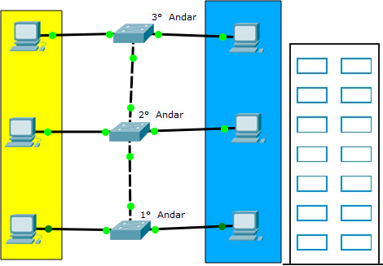
Introdução a VLANs
Uma VLAN é um grupo lógico de interfaces, serviços e dispositivos de rede que não estão restritos a local físico, ou seja, fisicamente conectado logicamente separado.

Slide 4
Implementação de VLANs
O switch mantém uma tabela de bridging separada para cada VLAN.
Se a informação entrar em uma porta na VLAN 1, o switch procura a VLAN 1 na tabela de bridging.
Quando é recebido a informação, o switch acrescentará o endereço origem à tabela de bridging, caso não seja conhecido no momento.

Slide 5
Implementação de VLANs
O destino será conferido. Assim uma decisão de encaminhamento pode ser tomada.
Para o encaminhamento, a consulta é feita na tabela de endereços somente para aquela VLAN.

Slide 6
As VLANs permitem:
Mover facilmente os hosts na rede local;
Adicionar ou Remover facilmente os hosts na rede local;
Alterar facilmente as configurações da rede local;
Controlar facilmente o tráfego da rede;
Melhorar a segurança;

Slide 7
Criação de uma VLAN
A criação de uma VLAN é uma tarefa muito simples, ou seja, basta utilizar o comando vlan e informar o número que gostaria atribuir a esta vlan, Exemplo:
Vlan 5
Vlan 10
Cada Vlan pode receber também um nome, caso precise.
Name .......

Slide 8




Comandos para Criar a VLAN

Slide 9
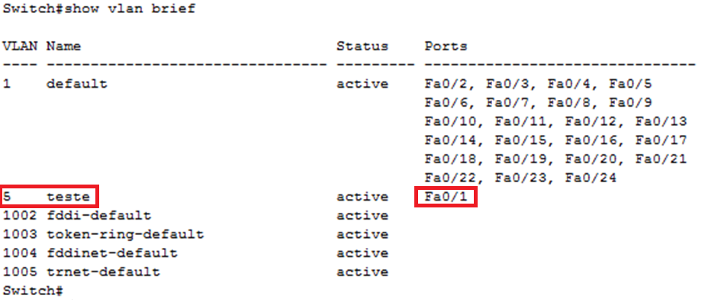
Comandos para Criar a VLAN

Slide 10
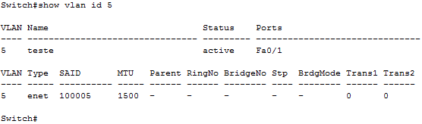
Verificando a configuração de uma VLAN
Comandos
show vlan (completo)
show vlan brief (resumidamente)
show vlan id número_id.(por vlan).

Slide 11
Excluindo VLANs
Para excluir a VLAN da interface, basta utilizar o comando “no” , exemplo:
No vlan 5
No vlan 10
Quando uma VLAN é excluída, todas as portas do switch que estão configuradas a ela, são desativadas. As portas, no entanto, param funcionar e precisam ser direcionadas a outra VLAN.

Slide 12
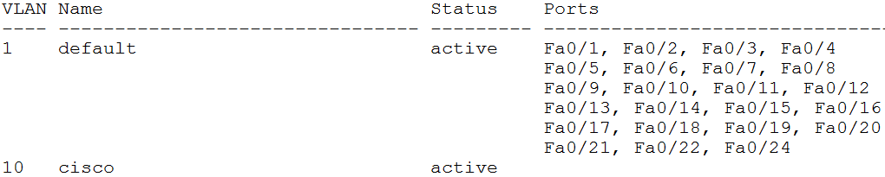
Removendo uma VLAN de um Switch
Veja que não aparece a porta 23

Slide 13
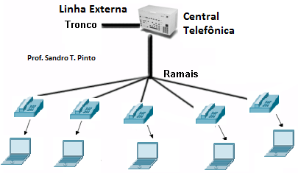
VLANs e Trunk (Tronco)
O conceito de trunking (tronco) é associado com o caminho ou canal de comunicação entre dois pontos;
Na tecnologia de rádio, um tronco é uma só linha de comunicação que transporta vários canais de sinais de rádio;

Slide 14
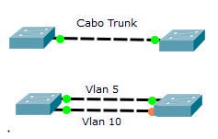
VLANs e Trunk (Tronco)
O acréscimo de uma terceira VLAN exigiria a utilização de mais duas portas, uma em cada switch conectado;

Slide 15

Configuração de trunking
Para configurar a interface como trunk utiliza-se o comando switchport mode trunk dentro da interface que deseja configurar como linha tronco.

Slide 16
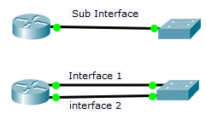
Roteador Interfaces Físicas e Lógicas
O conceito de sub interface é associado com o caminho único ou canal de comunicação entre dois pontos;
Fisicamente uma interface, porém logicamente poderá simular algumas interfaces virtuais;

Slide 17
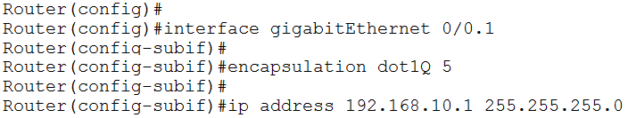
Roteador Interfaces Físicas e Lógicas
A sub interface faz uso do padrão da IEEE 802.1q que tem por finalidade a criação de redes virtuais;
Para configurar uma sub interface o comando é interface gigabitethernet 0/0.1, porém depois de criar é preciso encapsular com o padrão 802.1q com o seguinte comando: encapsulation dot1q e o número da vlan.

Slide 18
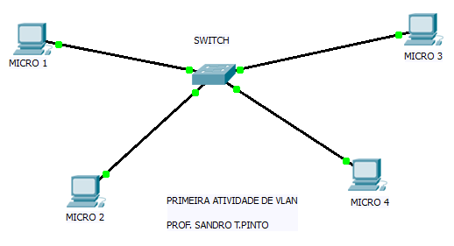
Atividade
VLAN 3 = MICRO 1 e 2
VLAN 2 = MICRO 3 e 4

Slide 19
Obrigado!
Onde você pode me encontrar:
sandropinto21@gmail.com

Slide 20
Referências
Cisco - https://www.netacad.com/pt-br/courses/packet-tracer - acesso 26/05/2018.
Odom, Wendell. CCENT/CCNA ICND 1 Guia Oficial de Certificação do Exame. Rio de Janeiro – RJ , Alta Books, 2008.
Olifer & Olifer .Redes de Computadores Princípios, Tecnologias e Protocolos para o projeto de Redes. 1 Edição Rio de Janeiro: Editora LTC, 2008.
Ross, Júlio. Redes de Computadores. 1 Edição Rio de Janeiro: Editora Antenna, 2008.

